Slide 1
Soverato, italija 15. – 22.4.2018. media education: fighting bullying and fostering inclusion + videomaking

Slide 2
Informacije o Mobilnosti
6 dana
7 sudionika: španjolska, njemačka, srbija, švedska, hrvatska
Međuvršnjačko nasilje/uključivanje učenika
Videomaking
Međukulturalna edukacija
Buduća Suradnja

Slide 3
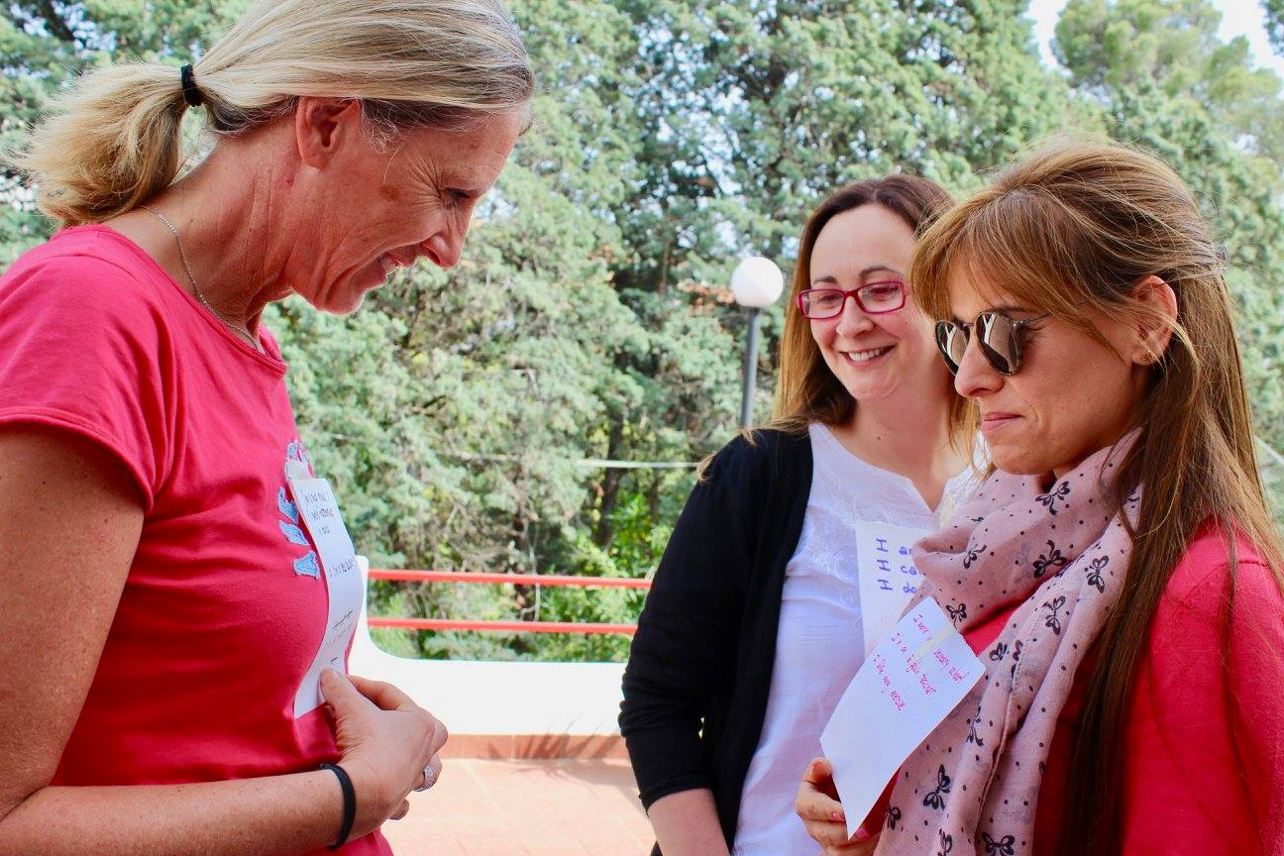
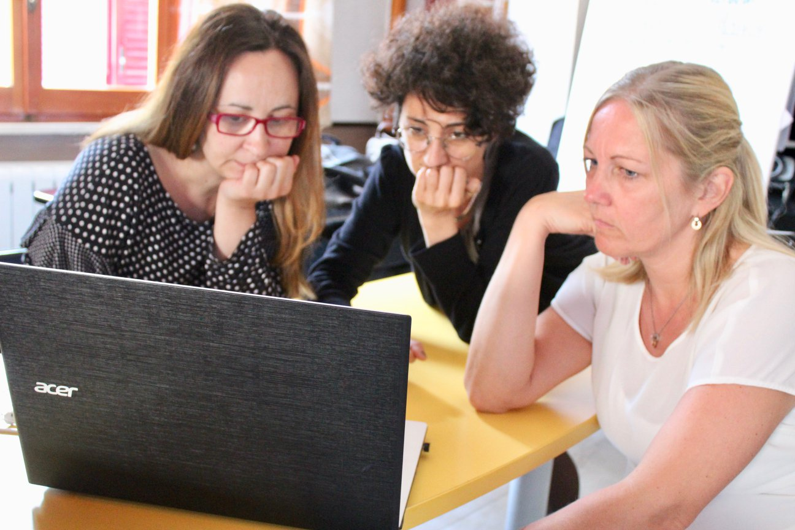
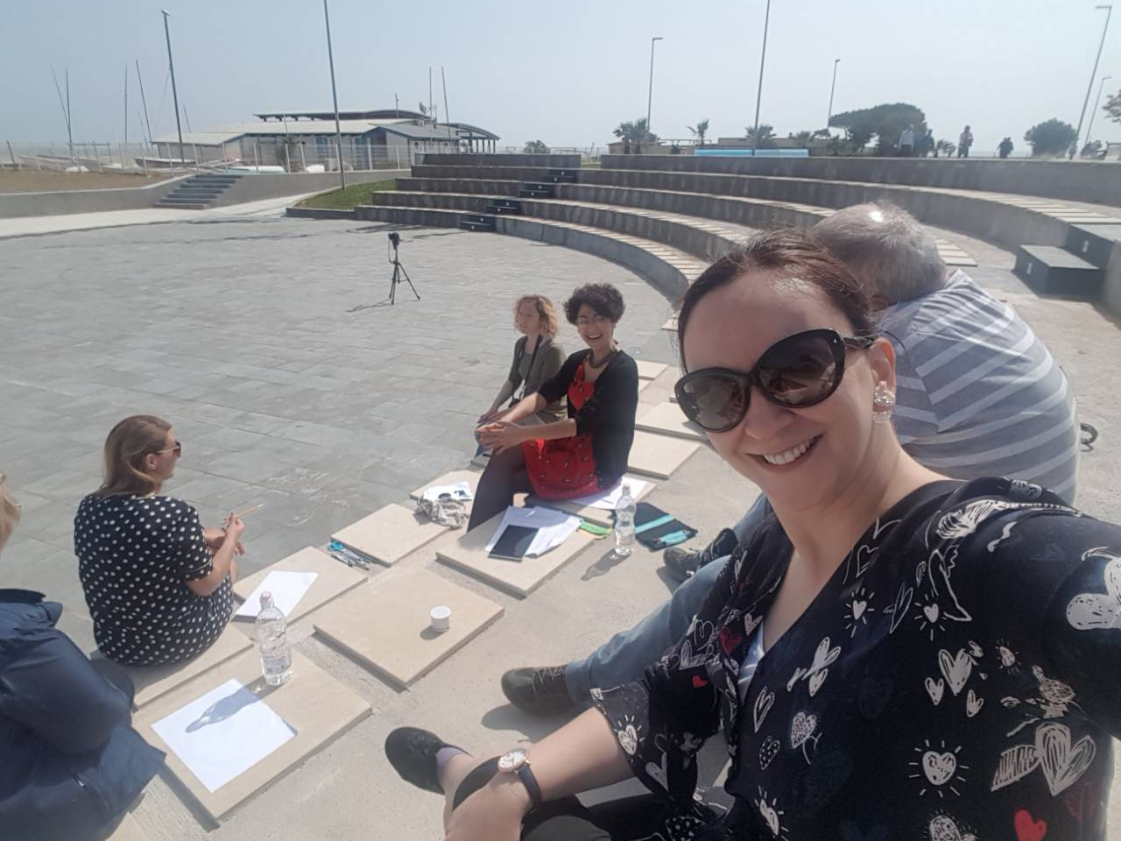
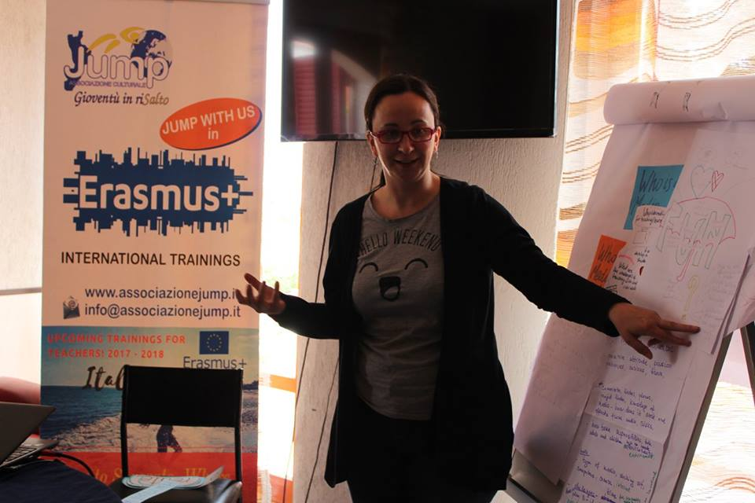

Slide 4
Međuvršnjačko nasilje u školi i medijima
Nasilje u školi narušava psihofizičko zdravlje djeteta, njegovu sigurnost i volju za pohađanjem nastave
Cyberbullying je opći pojam za svaku komunikacijsku aktivnost cyber tehnologijom koja se može smatrati štetnom kako za pojedinca, tako i za opće dobro.
Tim oblikom nasilja među vršnjacima obuhvaćene su situacije kad je dijete ili tinejdžer izloženo napadu drugog djeteta, tinejdžera ili grupe djece, putem interneta ili mobilnog telefona.

Slide 5
Koraci
Kako prevenirati?
Pomoći učenicima shvatiti što bullying jest
Držati komunikacijske kanale otvorenima
Poticati učenike da rade što vole (hobiji, interesi)
Biti modelom ispravnog ponašanja
Prevencija u školi
Procjena trenutnog stanja (što se trenutno događa?)
Razumjeti trendove i vrste nasilja
Procjena učinkovitosti programa za prevenciju

Slide 6
Koraci
Procjena međuvršnjačkog nasilja
Vrsta i učestalost
Odgovor odraslih osoba
Mjesta u školi na kojima se najčešće događa
Uključivanje roditelja i mladeži
- Organiziranje timova za sigurnost u školi koji uključuju nastavnike, učenike i članove zajednice
Politike i pravila
- Uspostava i provođenje programa za prevenciju nasilja

Slide 7
Napraviti sigurno okruženje (razred, hodnici, kuhinja, autobusno stajalište)
Rad u zajednici
Odgovoriti na zlostavljanje
Zaustaviti zlostavljanje na mjestu događaja
Uključiti policiju/hitnu pomoć ako je potrebno
Saznati što se dogodilo, ustanoviti činjenice
Ustanoviti je li sukob uistinu bullying
Podržati uključene učenike
- Podrška učenicima koji su zlostavljani i učenicima koji su zlostavljali
- Podrška učenicima koji su vidjeli sukob

Slide 9
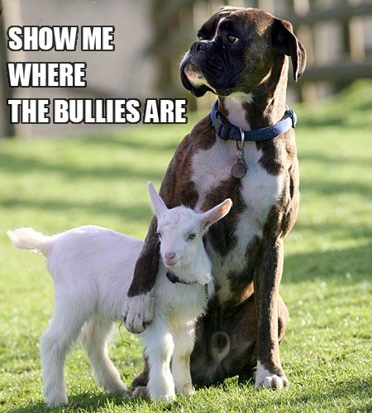
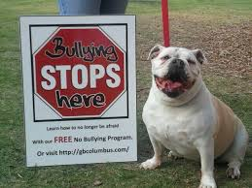
Hvala na pažnji!

